Slide 1


Slide 2

Дисциплина “ОБРАЩЕНИЕ С ТЕХНОГЕННЫМИ ОБРАЗОВАНИЯМИ ЯДЕРНОЙ ЭНЕРГЕТИКИ НА ВСЕХ ЭТАПАХ ЯДЕРНОГО ТОПЛИВНОГО ЦИКЛА”
Лекция 13
Обращение с техногенными образованиями ядерной энергетики на АЭС, исследовательских и транспортных реакторах.
Н.Д. БЕТЕНЕКОВ
ГОУ ВПО УГТУ-УПИ
Зав. кафедрой радиохимии ФтФ

Slide 3

Содержание лекции
ИСТОЧНИКИ РАДИОАКТИВНОГО ЗАГРЯЗНЕНИЯ ПРИ НОРМАЛЬНОЙ ЭКСПЛУАТАЦИИ АЭС
ПРОДУКТЫ АКТИВАЦИИ.
МИГРАЦИЯ РАДИОНУКЛИДОВ
НА АЭС.
Барьеры безопасности.

Slide 4
ИСТОЧНИКИ РАДИОАКТИВНОГО ЗАГРЯЗНЕНИЯ ПРИ НОРМАЛЬНОЙ ЭКСПЛУАТАЦИИ АЭС
Получение энергии на АЭС сопровождается интенсивным накоплением радионуклидов в ядерном реакторе.
Если активность загружаемого топлива составляет примерно 10¹¹ Бк/т и в основном связана с альфа-излучением ²³⁴U, то к концу трехлетней кампании удельная активность для кассеты реактора ВВЭР с начальным обогащением 3,6% по ²³⁵U достигает примерно 5.10¹⁸ Бк/т и связана с альфа-, бета-, гамма-излучением около 1000 радионуклидов: продуктов деления, актиноидов и продуктов коррозии и активации.
Попадание в окружающую среду даже малой части этих веществ может привести к опасным для человека последствиям. Поэтому задача обеспечения радиационной безопасности на этой и всех последующих стадиях ЯТЦ состоит в полной изоляции радиоактивных веществ от биосферы, как при нормальном режиме работы, так и при возможных аварийных ситуациях. На АЭС принимаются действенные меры по удержанию этой огромной активности в пределах активной зоны реактора и предотвращению ее попадания в окружающую среду.

Slide 5
ПРОДУКТЫ АКТИВАЦИИ
Продукты активации возникают в результате активации нейтронами конструкционных материалов, теплоносителя и его примесей и замедлителя. С точки зрения выхода в окружающую среду продуктов активации конструкционных материалов существенным является процесс коррозии конструкционных материалов. Процесс коррозии металлов происходит на поверхностях конструкционных материалов, расположенных как в активной зоне, так и за ее пределами - в системе теплоносителя первого контура. Хотя в качестве конструкционных используются коррозионно стойкие стали, даже они при температурах около 300°С коррозируют со скоростью до 0,001 мм/год, так что со всей поверхности трубопроводов первого контура ежедневно в теплоноситель может поступать до 100 г продуктов коррозии, причем эта величина может увеличиваться от присутствия борной кислоты в водном теплоносителе, которая вводится для регулирования мощности реактора.
В подавляющем большинстве случаев активация продуктов коррозии происходит тепловыми нейтронами по реакции (n, g) и лишь в отдельных случаях на железе, никеле, кобальте - быстрыми нейтронами.
Кроме собственно продуктов коррозии в теплоноситель попадают продукты трения некоторых конструкционных материалов, образующиеся при работе насосов теплоносителя первого контура.
Существуют математические модели, описывающие динамику коррозионной активности с учетом трех источников ее образования: 1) активация конструкционного материала в активной зоне реактора с последующей его коррозией и выносом продуктов в воду; 2) активация растворимых и нерастворимых примесей теплоносителя при прохождении через активную зону; 3) активация отложений на поверхностях, расположенных в активной зоне реактора.

Slide 6
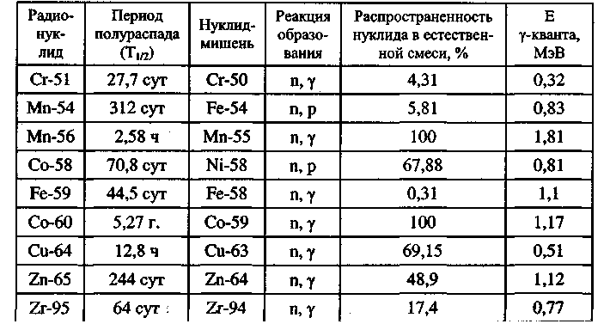
Характеристика важнейших радионуклидов, образующихся при активации продуктов коррозии

Slide 7
ПРОДУКТЫ АКТИВАЦИИ
Объемная активность продуктов коррозии в воде 1-го контура ВВЭР достигает 10⁷ Бк/л, а в РБМК — 5.10⁵ Бк/л.
Для водоохлаждаемых реакторов в процессе их работы основной вклад в активность теплоносителя (до 99,9%) дает реакция на быстрых нейтронах на кислороде воды ¹⁶O(n, p)¹⁶N с образованием нуклида ¹⁶N, излучающего высокоэнергетичные фотоны с Е = 6,13 МэВ. Удельная активность ¹⁶N в воде 1-го контура достигает 5,2.10⁹ Бк/л.
По реакции ¹⁷O(n, p)¹⁷N образующийся нуклид ¹⁷N распадается с испусканием нейтронов. Объемная мощность источников нейтронов в воде теплоносителя на выходе из активной зоны достигает 10⁶ нейтронов/м³с.
Радионуклиды ¹⁶N и ¹⁷N имеют короткие периоды полураспада: 7,11 с у ¹⁶N и 4,7 с у ¹⁷N, поэтому их активность быстро достигает максимума при работе реактора, но также быстро спадает при его остановке.

Slide 8
ПРОДУКТЫ АКТИВАЦИИ
Важными элементами с точки зрения радиоактивного загрязнения окружающей среды являются накапливающиеся в теплоносителе радиоактивные углерод и тритий.
Источниками ¹⁴С в ядерном реакторе служат реакции активации ¹⁴N(n, р)¹⁴С, ¹⁷О(п, α)¹⁴С, ¹³С(п, γ)¹⁴С, которые образуются в теплоносителе реактора ВВЭР-440 по реакциям на кислороде и азоте в количествах 3,1.10⁸ и 2,8.10⁸ Бк в сутки. В ядерном топливе на основе UO₂ в результате реакции на кислороде и тройного деления также образуется радиоуглерод. В итоге в результате реакций на азоте, кислороде и тройном делении к концу трехлетней кампании ¹⁴С накапливается в количестве 3,2.10¹¹; 5,6 .10⁹ и 6,2 .10⁸ Бк на 1 т топлива соответственно.
В теплоносителе реактора РБМК-1000 скорость образования ¹⁴С на кислороде и азоте составляет 1,7.10⁸ и 4,8.10⁶ Бк в сутки, в топливе реактора к концу трехлетней кампании от реакции на азоте, кислороде и тройного деления ¹⁴С образуется в количестве 1 4,4.10¹¹; 4,4.10⁹ и 3,7.10⁸ Бк/т; в графитовой кладке образуется примерно 2.10¹⁰ Бк/сут по реакции на углероде.

Slide 9
ПРОДУКТЫ АКТИВАЦИИ
Основными реакциями образования трития на реакторах типа ВВЭР являются ¹⁰В(n, 2α)³Н; ¹⁰В(n, α)⁷Li и ⁷Li(n,α)³Н; ²Н(n, γ)³Н; ⁶ Li(n,α)³Н и тройное деление топлива; на реакторах типа РБМК возрастает роль реакций ³Не(n, р)³Н; ¹⁴N(n, 3α)³H в газовом контуре. Максимальная концентрация трития, измеренная в воде первого контура с борным регулированием реактора ВВЭР-440, составила 1,8.10⁶ Бк/л, без введения борной кислоты концентрация трития уменьшается на 1-2 порядка.
Для реакторов на быстрых нейтронах с жидкометаллическим натриевым теплоносителем основными компонентами активационного излучения теплоносителя являются ²²Na (T_{1/2} = 2,6 года) и ²⁴Na (T_{1/2} = 16 час), получаемые по реакциям ²³Na(n, 2n)2²Na и ²³Na (n, γ)²⁴Na.
Удельная активность ²²Na в теплоносителе составляет 2 .10¹² Бк/кг, a ²⁴Na соответственно 3,7 .10⁶ Бк/кг.

Slide 10
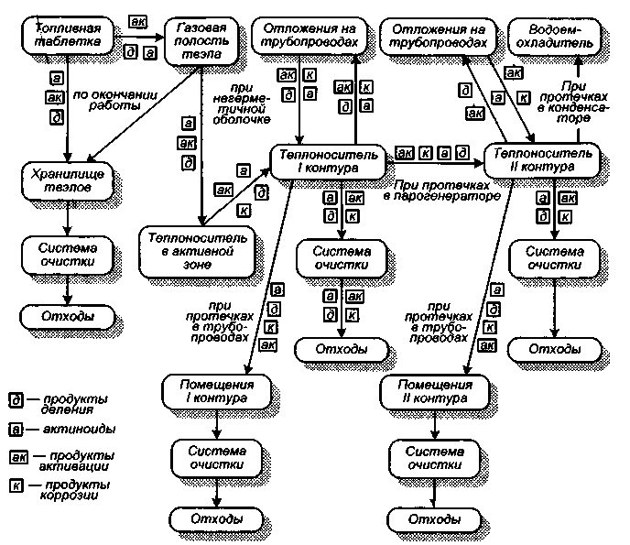
МИГРАЦИЯ РАДИОНУКЛИДОВ
НА АЭС

Slide 11
Барьеры безопасности
Топливную таблетку можно рассматривать как первый барьер удержания активности в пределах активной зоны реактора.
Эффективность удержания радиоактивности этим барьером, характеризуемая отношением активности в таблетке к вышедшей за ее пределы, составляет 10⁴.
Между набором стержней или таблеток в верхней части твэлов имеются диаметральные зазоры и газовая полость, в которых накапливаются газообразные продукты деления и активации, вышедшие за пределы топливной таблетки.
Оболочка твэла является вторым барьером удержания активности в активной зоне реактора. При герметичной оболочке твэла выход активности за ее пределы возможен только за счет диффузии радионуклидов через оболочку, который ничтожно мал. Однако, вследствие высокой температурной и радиационной нагрузок, из-за процессов коррозионно-усталостного типа оболочки твэлов со временем теряют герметичность. Имеются допустимые масштабы повреждения оболочек, при которых работа реактора не прекращается. При проектировании считается допустимым наличие в активной зоне 1% твэлов с газовой неплотностью (микротрещины) и 0,1% твэлов с макротрещинами, допускающими прямой контакт теплоносителя с топливом.

Slide 12
Барьеры безопасности
Через микротрещины в теплоноситель поступают газообразные радионуклиды: инертные газы (изотопы ксенона и криптона), изотопы йода и брома, а также летучие нуклиды — цезий, рубидий, теллур. Многие из них имеют небольшие периоды полураспада и поэтому быстро накапливаются в активной зоне. Многие материнские радионуклиды продуктов деления, имеющие малые периоды полураспада, распадаются раньше, чем выйдут за пределы твэлов. Через макротрещины возможен выход нелетучих радионуклидов и даже актиноидов, но вероятность такого выхода на порядок ниже.
Эффективность удержания радиоактивности оболочкой, оцениваемая отношением активности в газовой полости к активности, вышедшей за пределы оболочки, составляет 10²...10³.
Для водоохлаждаемого реактора суммарная объемная активность других радионуклидов не превышает 3 .10⁹ Бк/л, в том числе от суммы инертных газов (ИРГ) не более 1,5 .10⁹ Бк/л, суммы изотопов йода 3,7 .10⁸ Бк/л и смеси продуктов коррозии примерно 10⁷ Бк/л.

Slide 13
Барьеры безопасности
Эффективность удержания активности в 1-м контуре, представляющем третий барьер удержания активности, оцениваемая отношением активности в 1-м контуре к активности во 2-м контуре, составляет 10⁵...10⁶.
С целью уменьшения активности теплоносителя 1-го контура часть накапливаемых в нем радиоактивных веществ в результате действия тех или иных технологических операций непрерывно или периодически выводится из реактора в систему обработки и хранилища радиоактивных отходов АЭС. Другая часть - радиоактивные вещества, образующиеся в несменяемых частях оборудования реактора, становится отходами только после остановки станции на демонтаж или консервацию по истечении сроков ее эксплуатации.
Технологические системы АЭС сконструированы и эксплуатируются таким образом, чтобы обеспечить практически полную изоляцию радиоактивных веществ от биосферы, а возможные утечки в окружающую среду свести до уровня, допустимого действующими санитарными правилами.

Slide 14
Выводы
Рассмотрены вопросы:
ИСТОЧНИКИ РАДИОАКТИВНОГО ЗАГРЯЗНЕНИЯ ПРИ НОРМАЛЬНОЙ ЭКСПЛУАТАЦИИ АЭС
ПРОДУКТЫ АКТИВАЦИИ.
МИГРАЦИЯ РАДИОНУКЛИДОВ
НА АЭС.
Барьеры безопасности.

Slide 15
Рекомендуемая литература.
Василенко В.А., Ефимов А.А., Епимахов В.Н. и др. Обращение с радиоактивными отходами в России и странах с развитой атомной энергетикой. //Под ред. Василенко В.А. СПб.: Моринтех. 2005. - 303 с.
Копырин А.А., Карелин А.И., Карелин В.А. Технология производства и радиохимической переработки ядерного топлива: Учеб. Пособие для вузов.- М.: ЗАО “Издательство Атомэнергоиздат”, 2006. 576 с.
Изотопы: свойства, получение, применение. В 2 т. Под ред. В.Ю. Баранова. М.: ФИЗМАТЛИТ, 2005.-1328 с.
Очкин А.В., Бабаев Н.С., Магомедбеков Э.П. Введение в радиоэкологию. Учебное пособие для вузов. М., ИздАТ, 2003 -200 с.
Дмитриев С.А., Стефановский С.В. Обращение с радиоактивными отходами: Учебное пособие/РХТУ им. Д.И. Менделеева. М.: 2000. 125 с.

